Slide 1
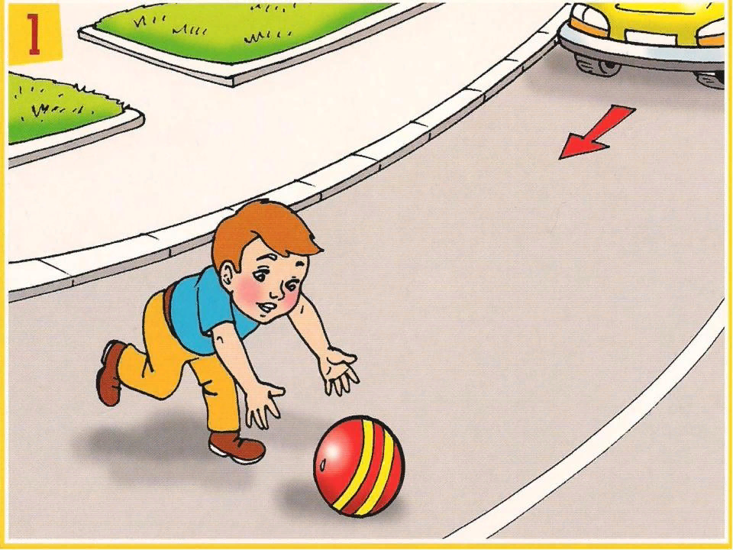
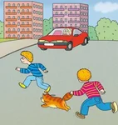
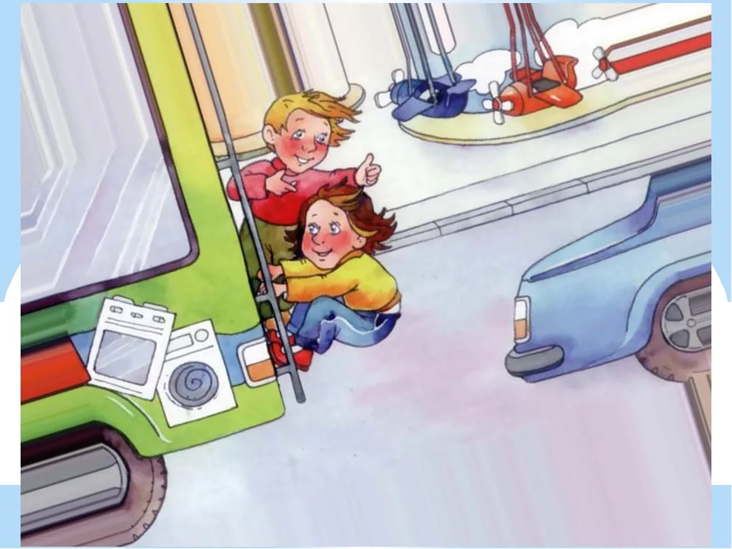
Играть опасно на дороге
Составила: воспитатель Полуэктова И.С.

Slide 2
Цель: 1. Рассказать об опасности игр на дороге. 2. Формировать навыки безопасного поведения. 3. Развивать внимательность. 4. Воспитывать законопослушного гражданина.

Slide 3
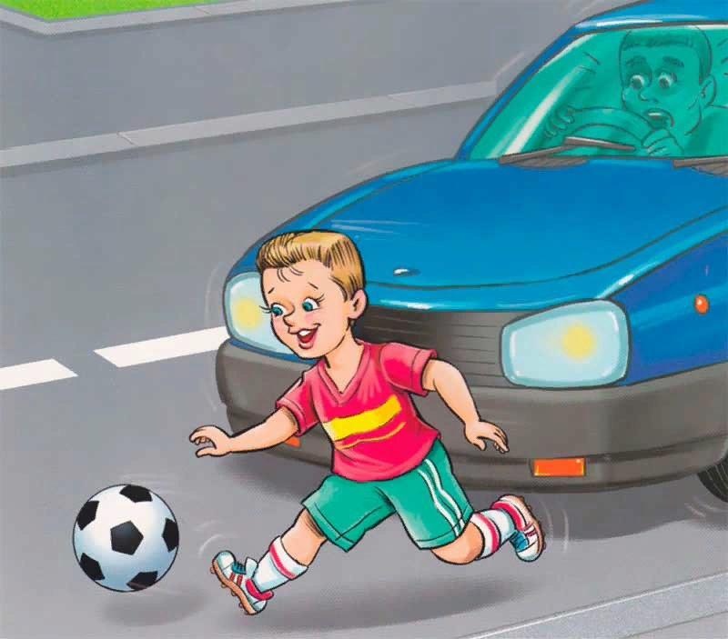
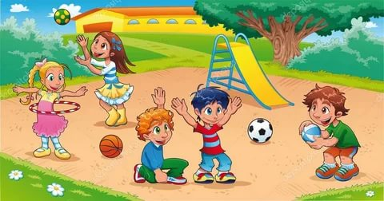
Игра в мяч Выберите безопасное и опасное место для игр.
Опасно
Безопасно

Slide 4
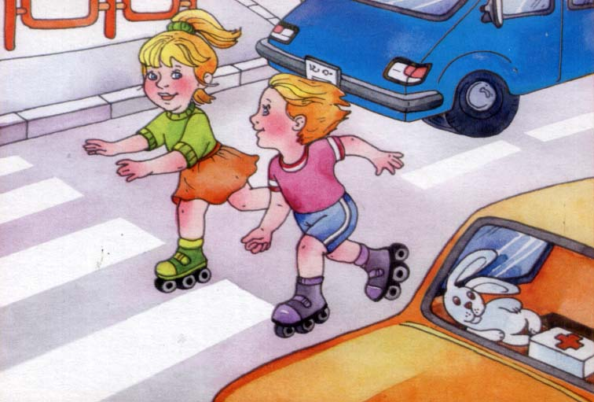
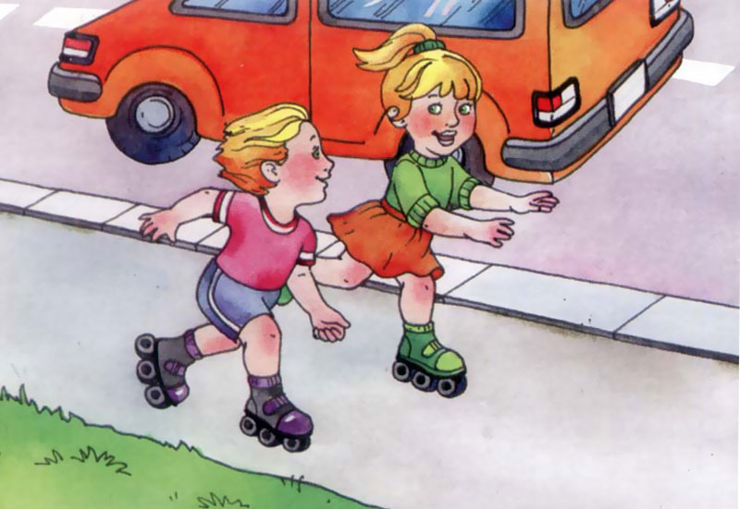
Катание на роликах Выберите безопасное и опасное место для игр.
Опасно
Безопасно

Slide 5
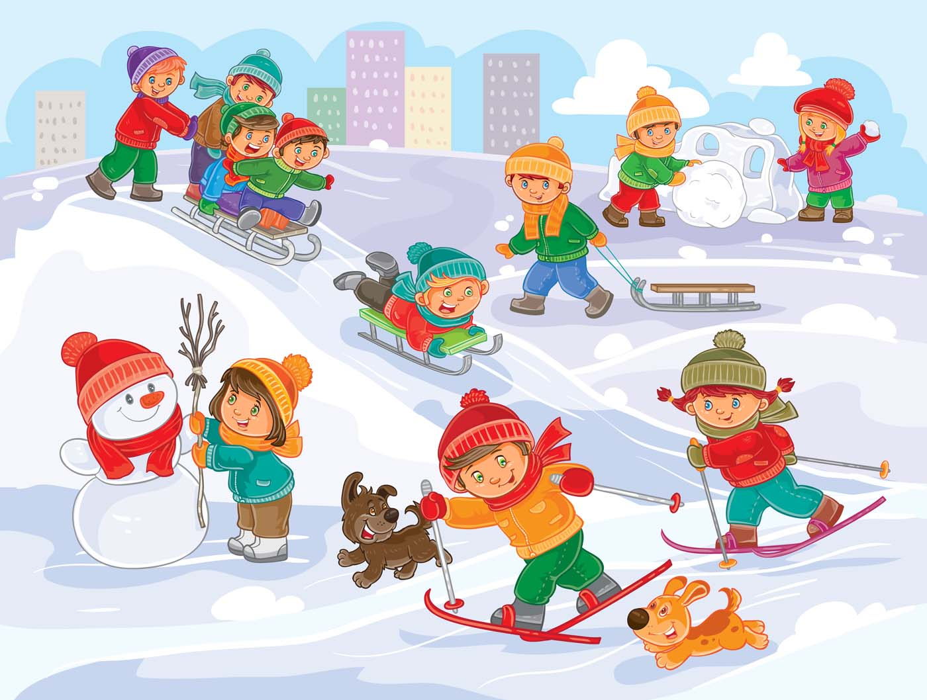
Катание на санках Выберите безопасное и опасное место для игр.
Опасно
Безопасно

Slide 6
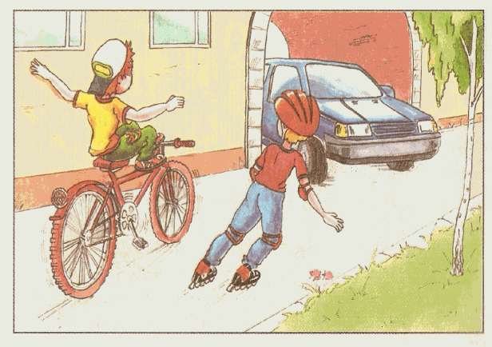
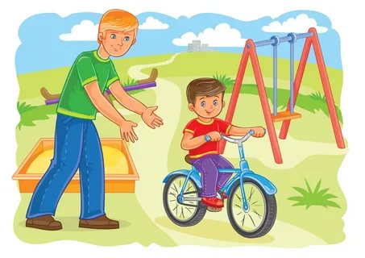
Катание на велосипеде Выберите безопасное и опасное место для игр.
Опасно
Безопасно

Slide 7
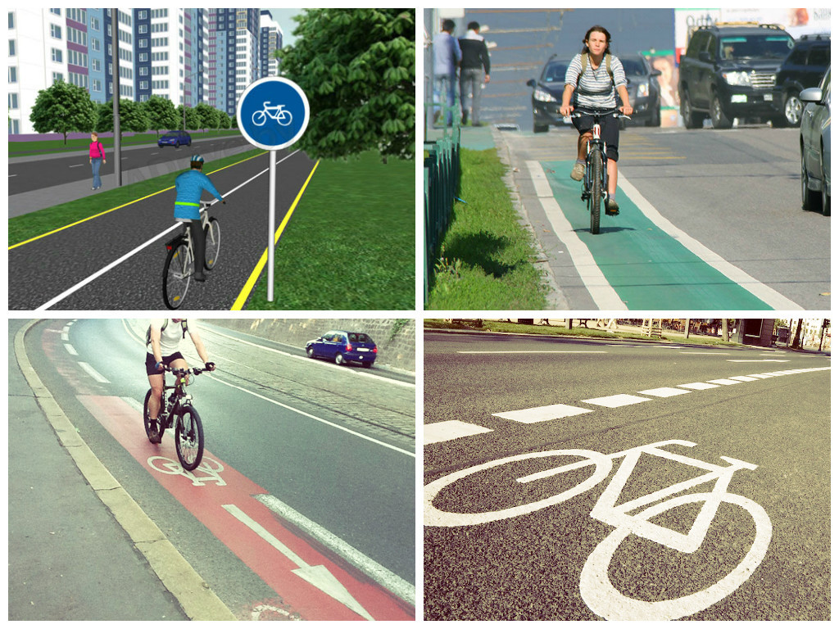
Безопасные места для велосипедистов

Slide 8
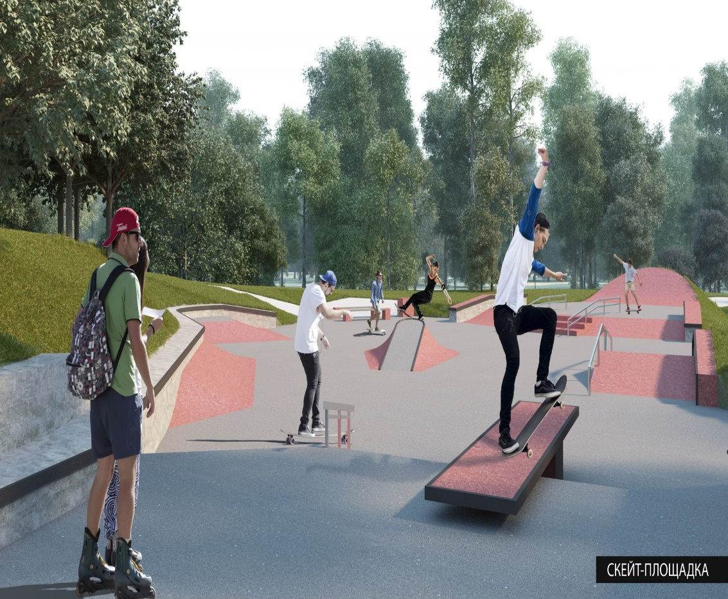
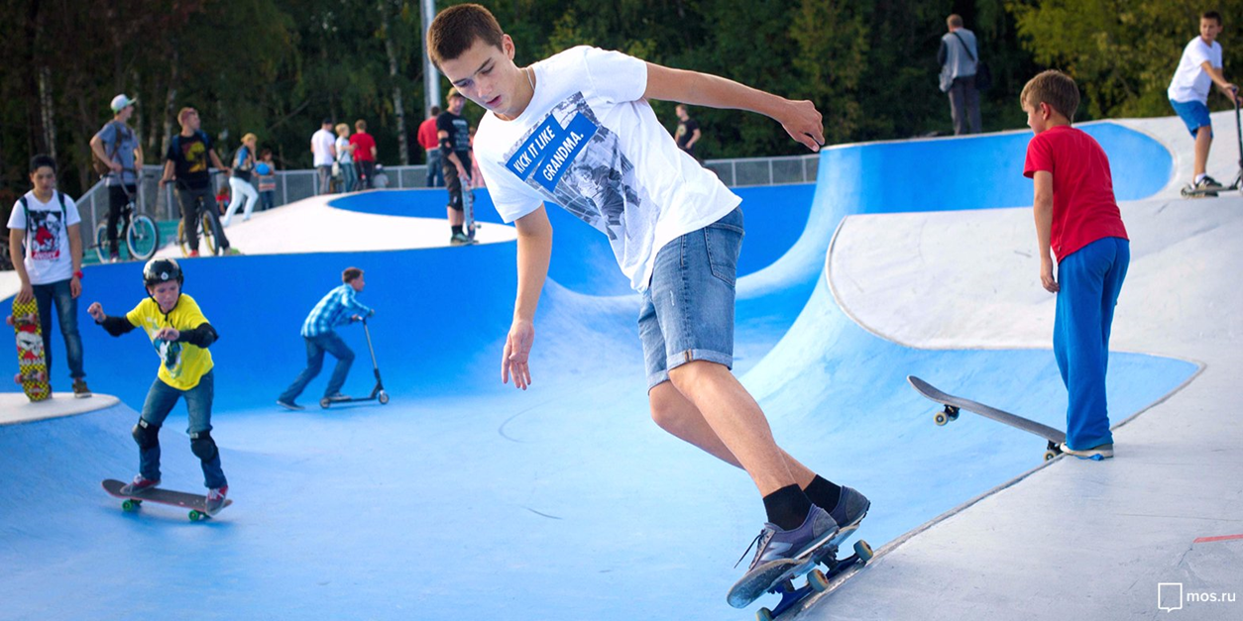
Безопасные места для игр

Slide 9
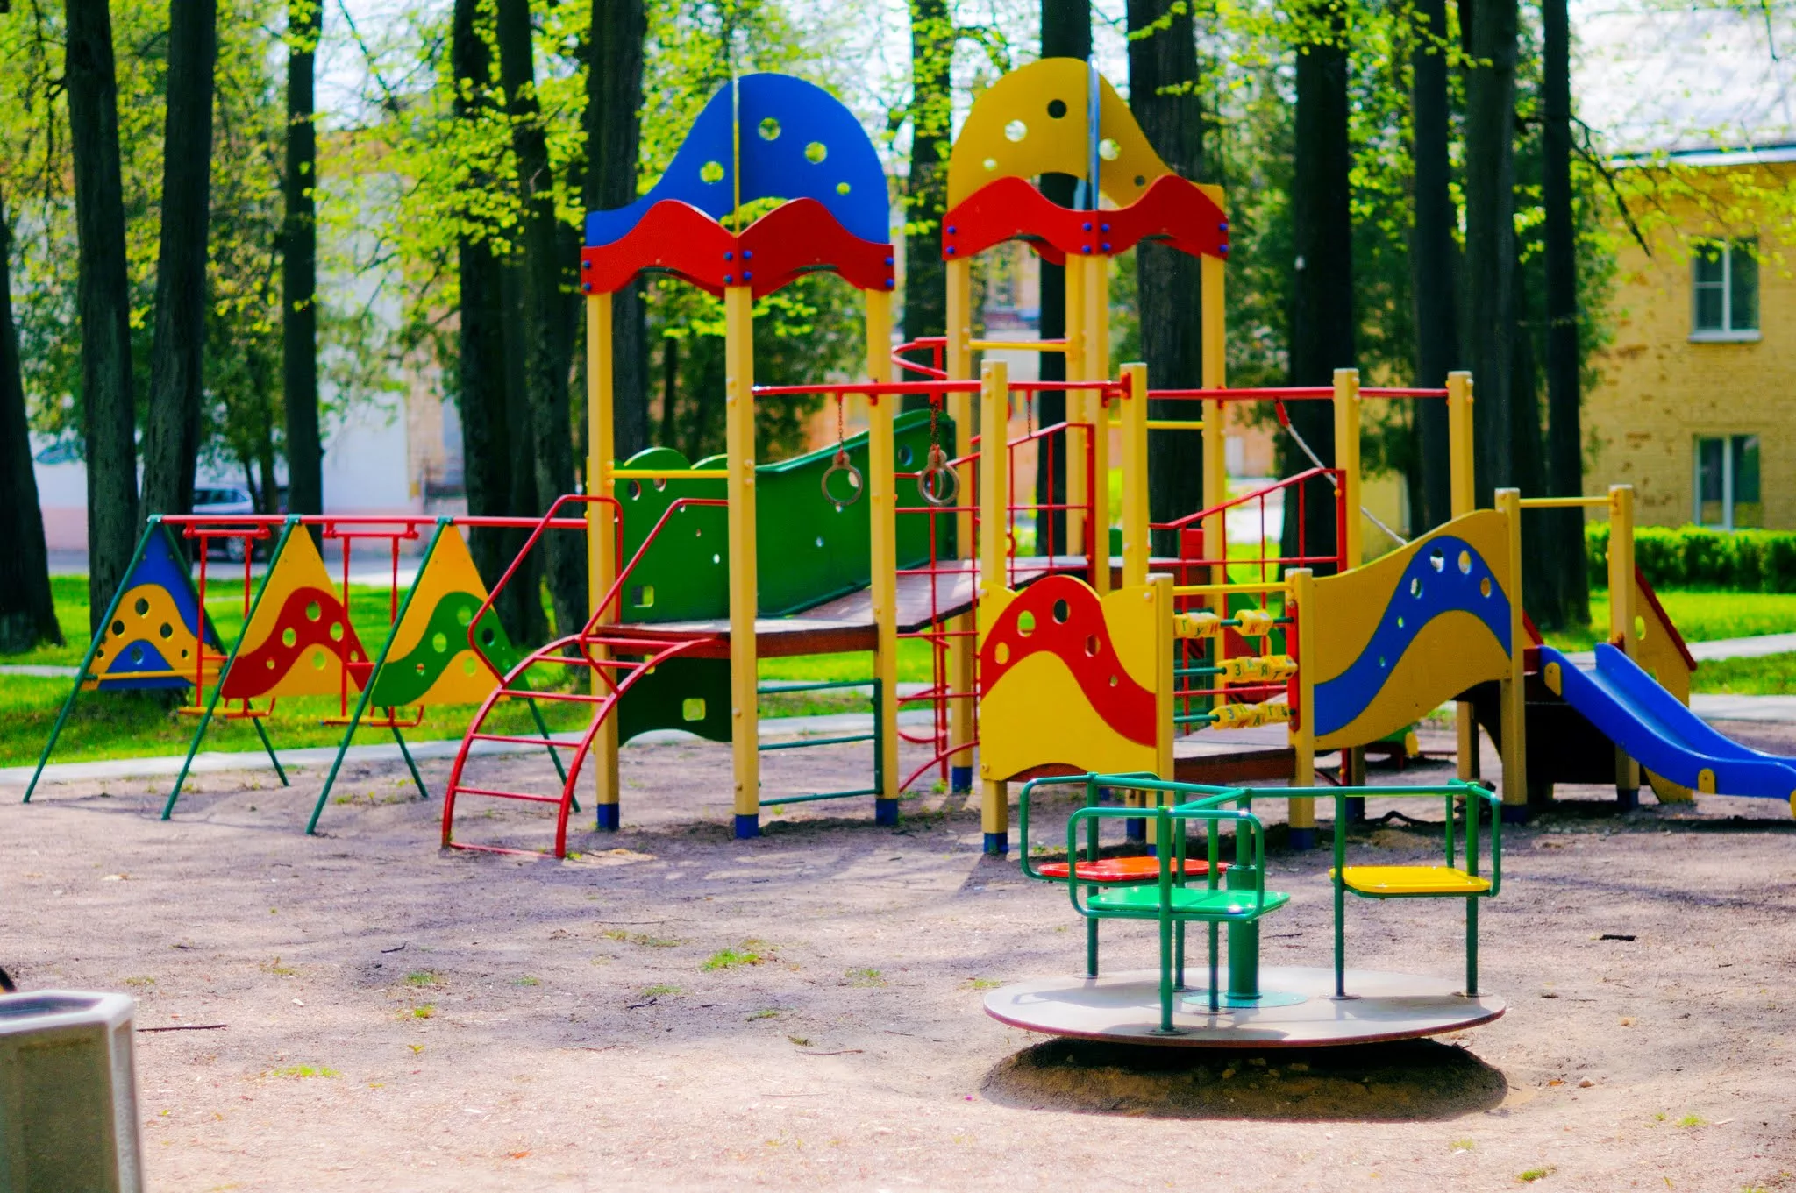
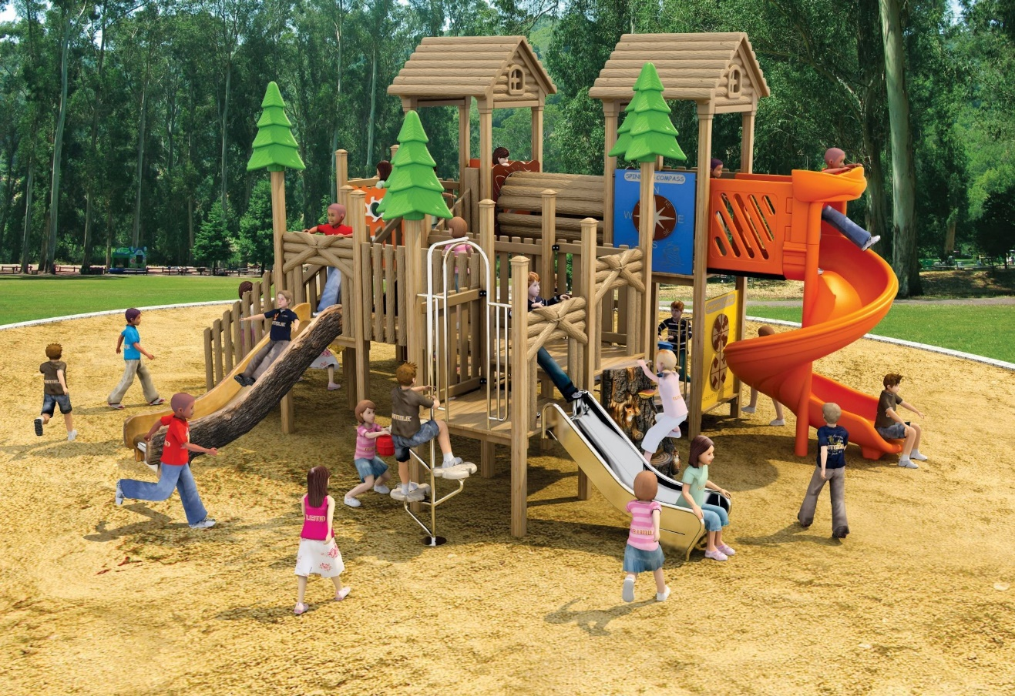
Безопасные места для игр

